Slide 1
Фоторепортаж 2б класса по мероприятию к 120- летию со дня рождения Осеевой В.А.

Slide 2
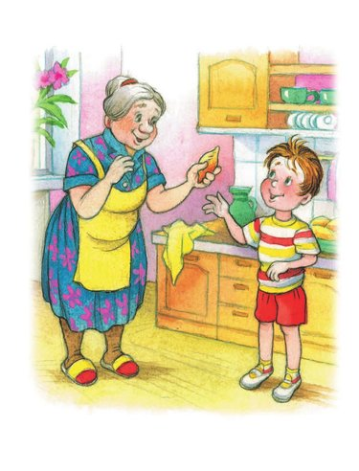
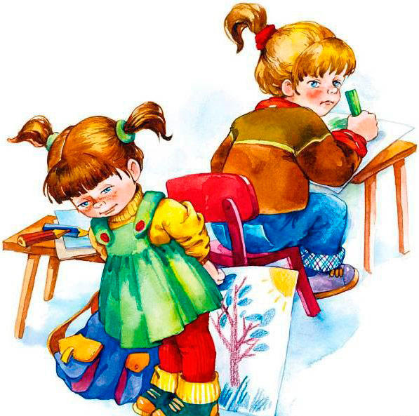
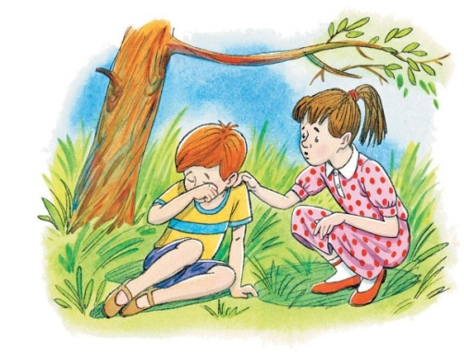
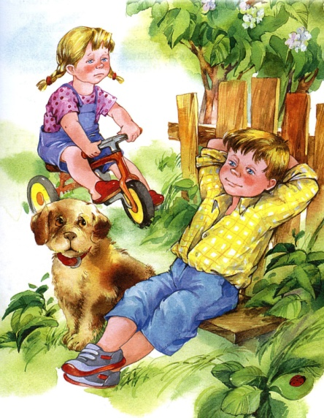
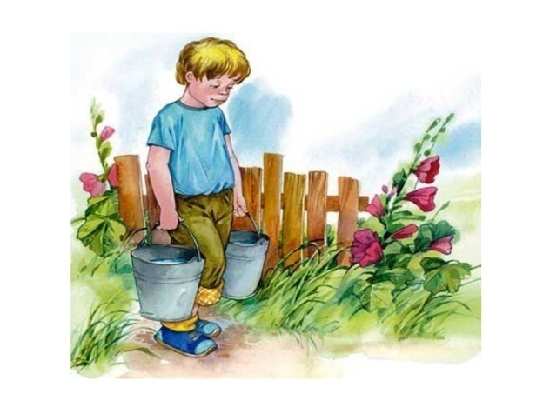
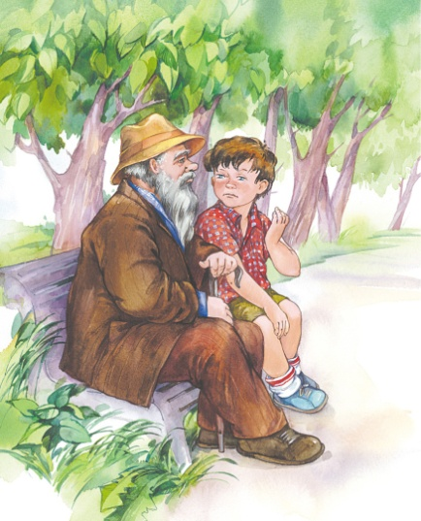
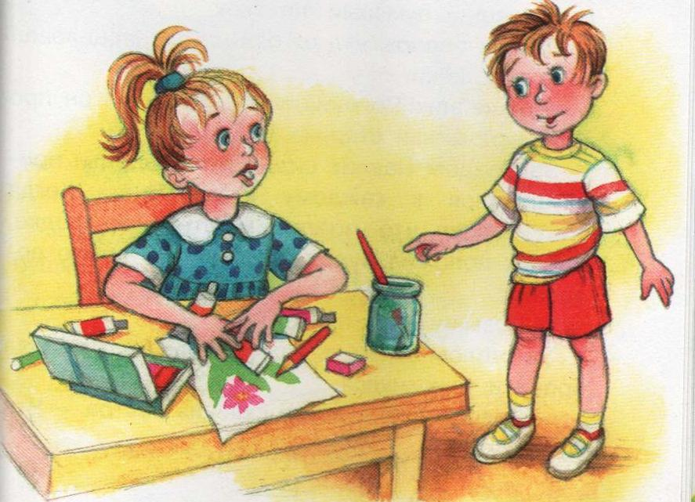
«РАССКАЗЫ
ВАЛЕНТИНЫ ОСЕЕВОЙ»

Slide 3
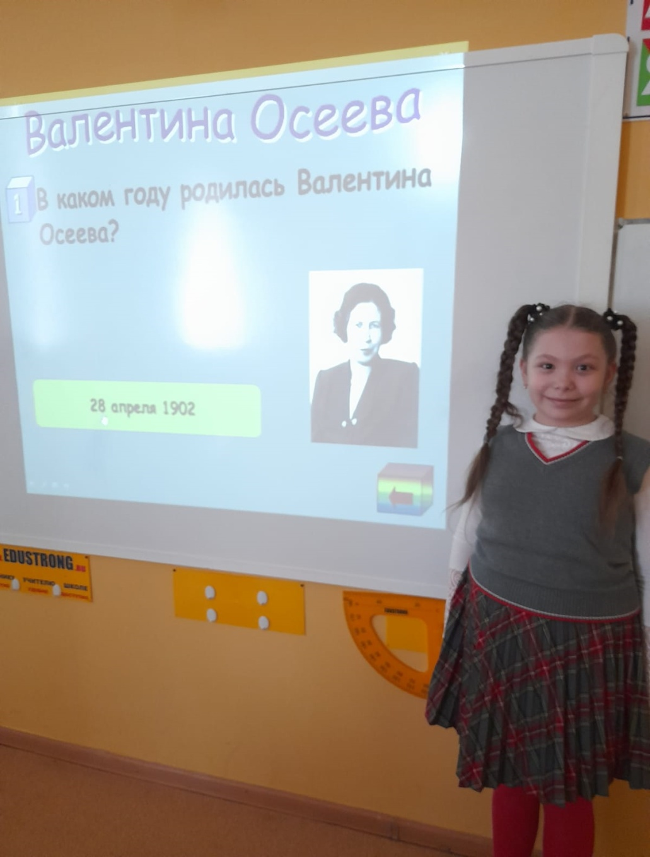
22 апреля 2022 года во 2б классе прошла интерактивная игра по творчеству замечательной детской писательницы Валентины Александровны Осеевой.

Slide 4
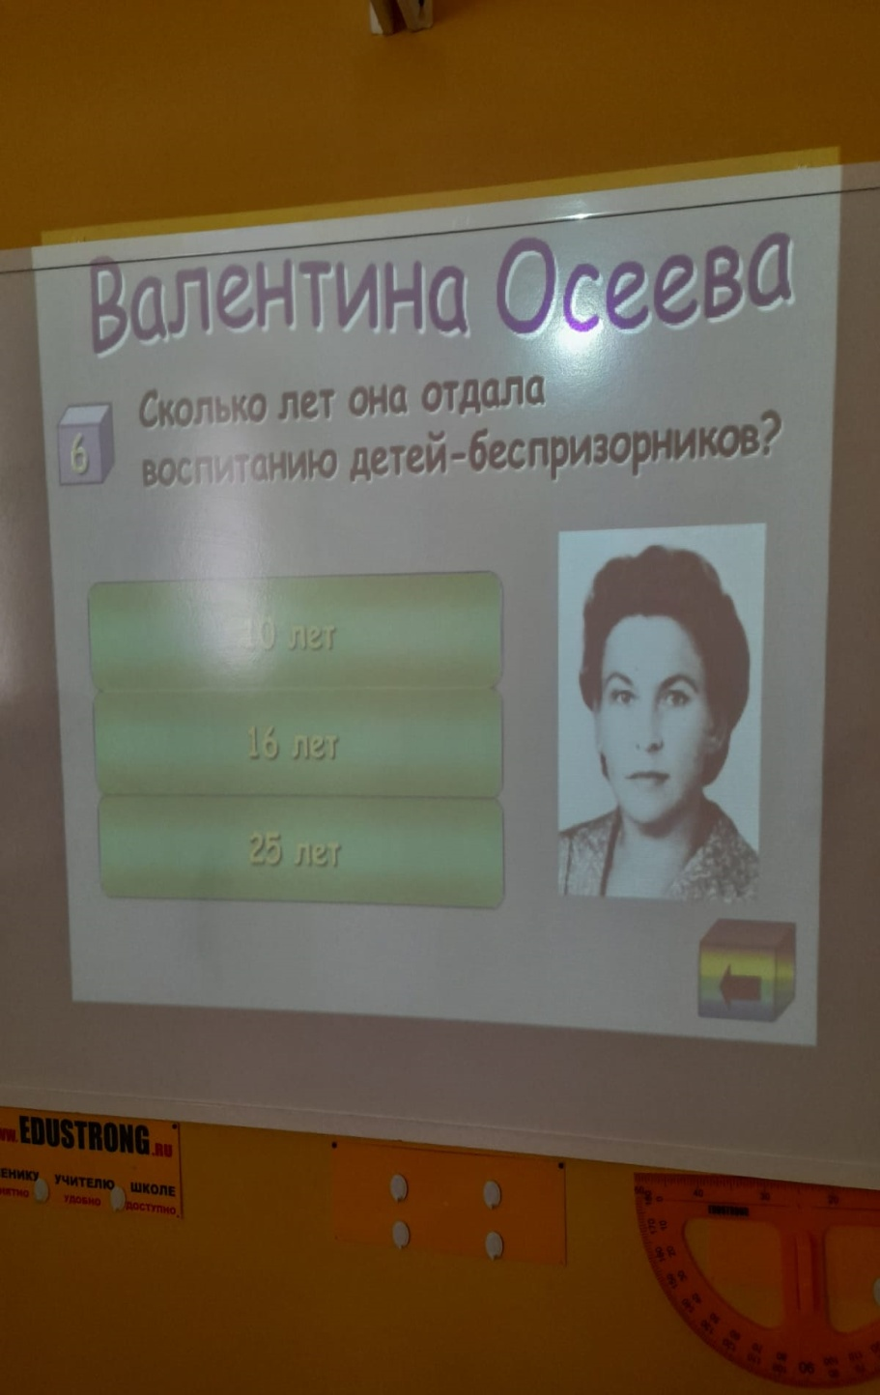

Slide 5
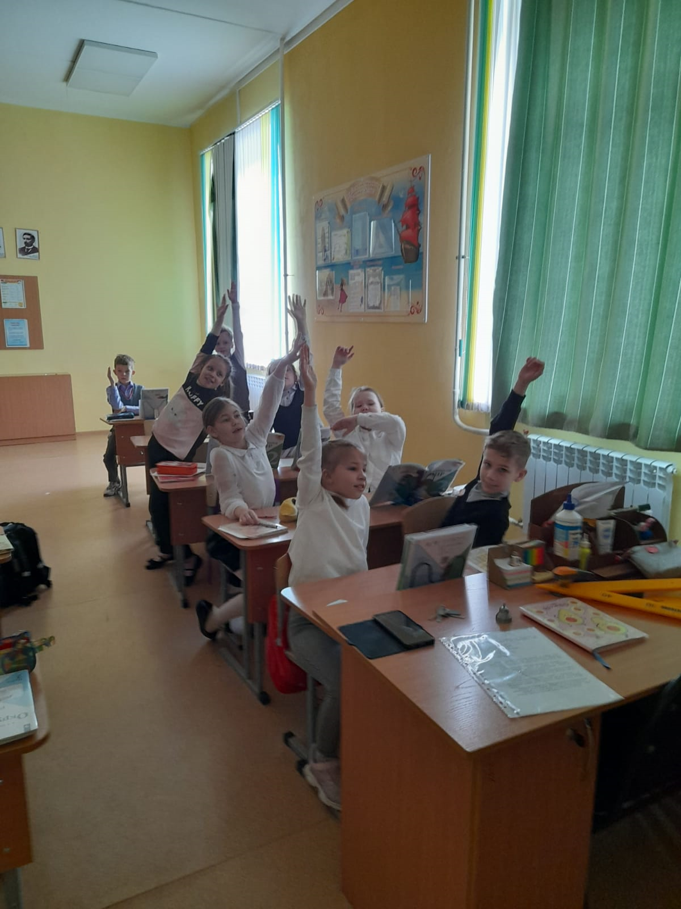
Руки летят вверх.
Мы знаем ответы на все вопросы.
Мы читали.
Мы знаем.

Slide 6
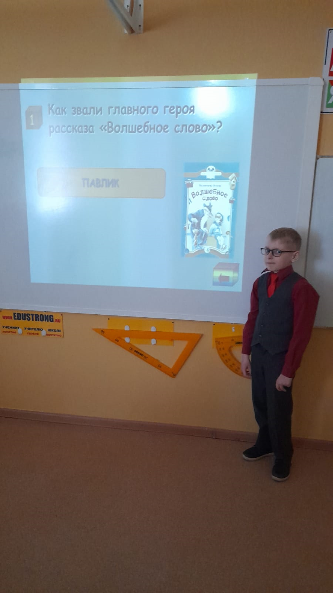
Один из главных рассказов Осеевой В.А.- это «Волшебное слово».

Slide 7
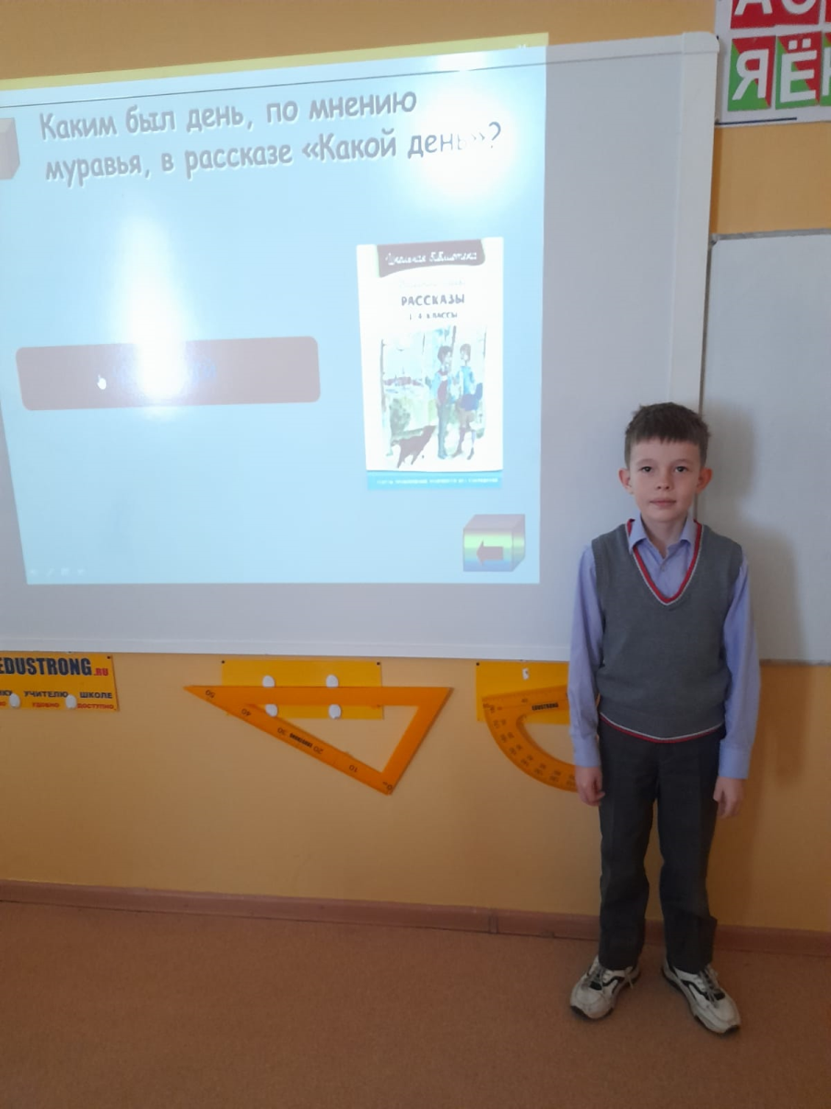
«Какой день?»- название рассказа.
Чудесный- 2б класс знает, что ответить.

Slide 8
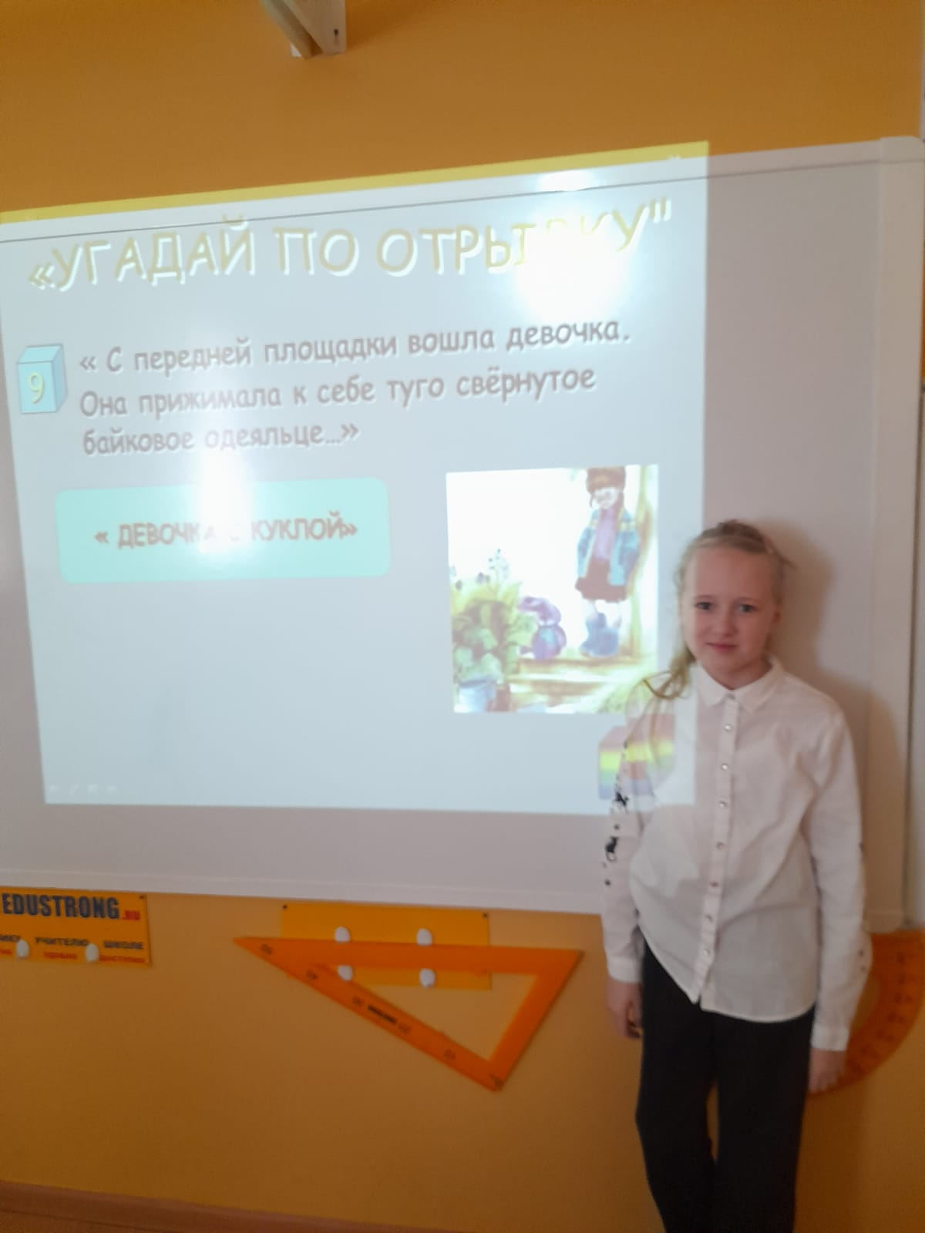
Узнала «Девочку с куклой»

Slide 9
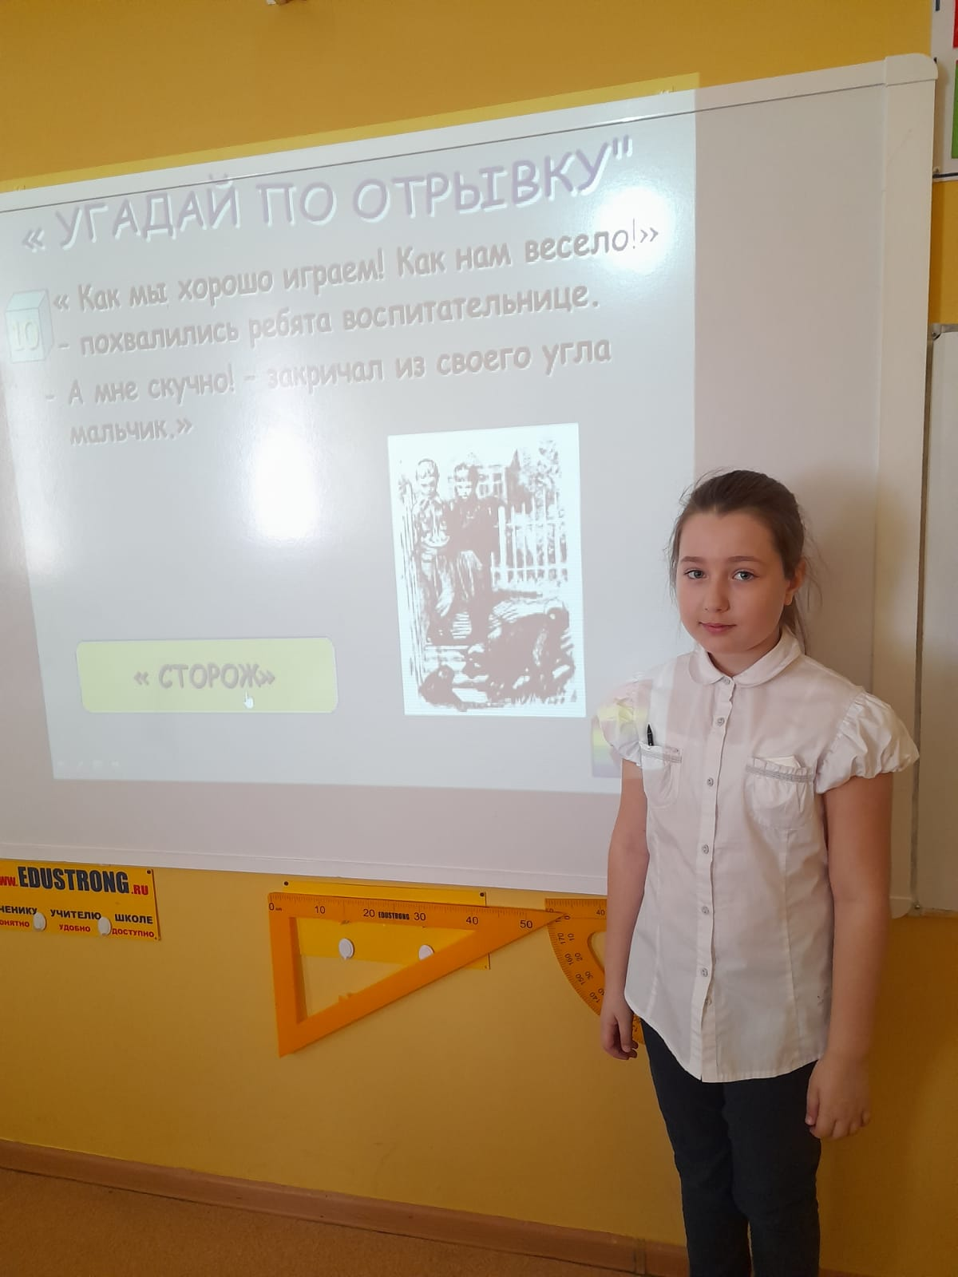
«Как мы хорошо играем! Как нам весело!»
«Сторож»

Slide 10
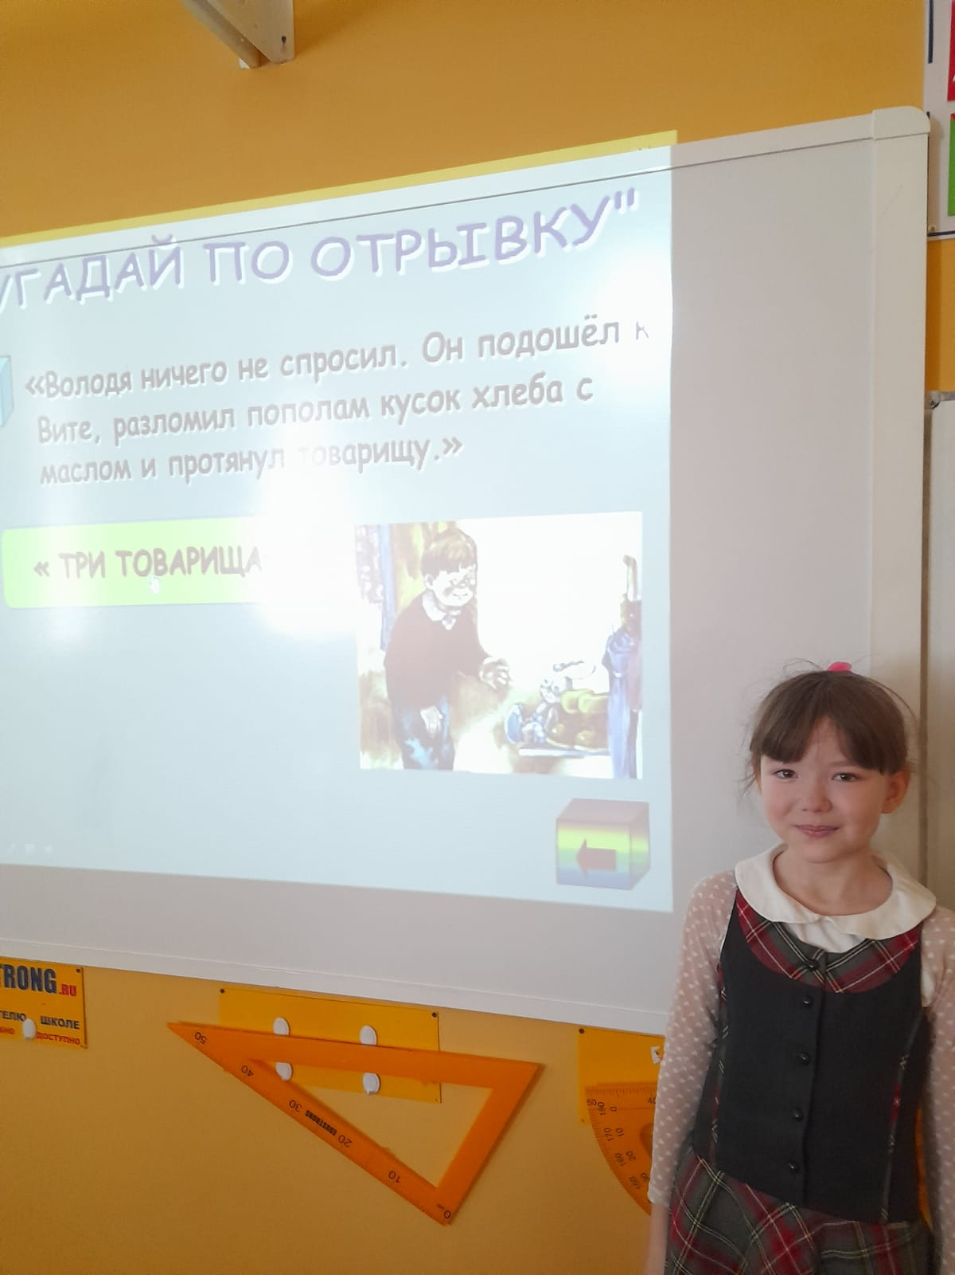
«… разломил пополам кусок хлеба с маслом и протянул товарищу».
А этот отрывок из рассказа «Три товарища»

Slide 11
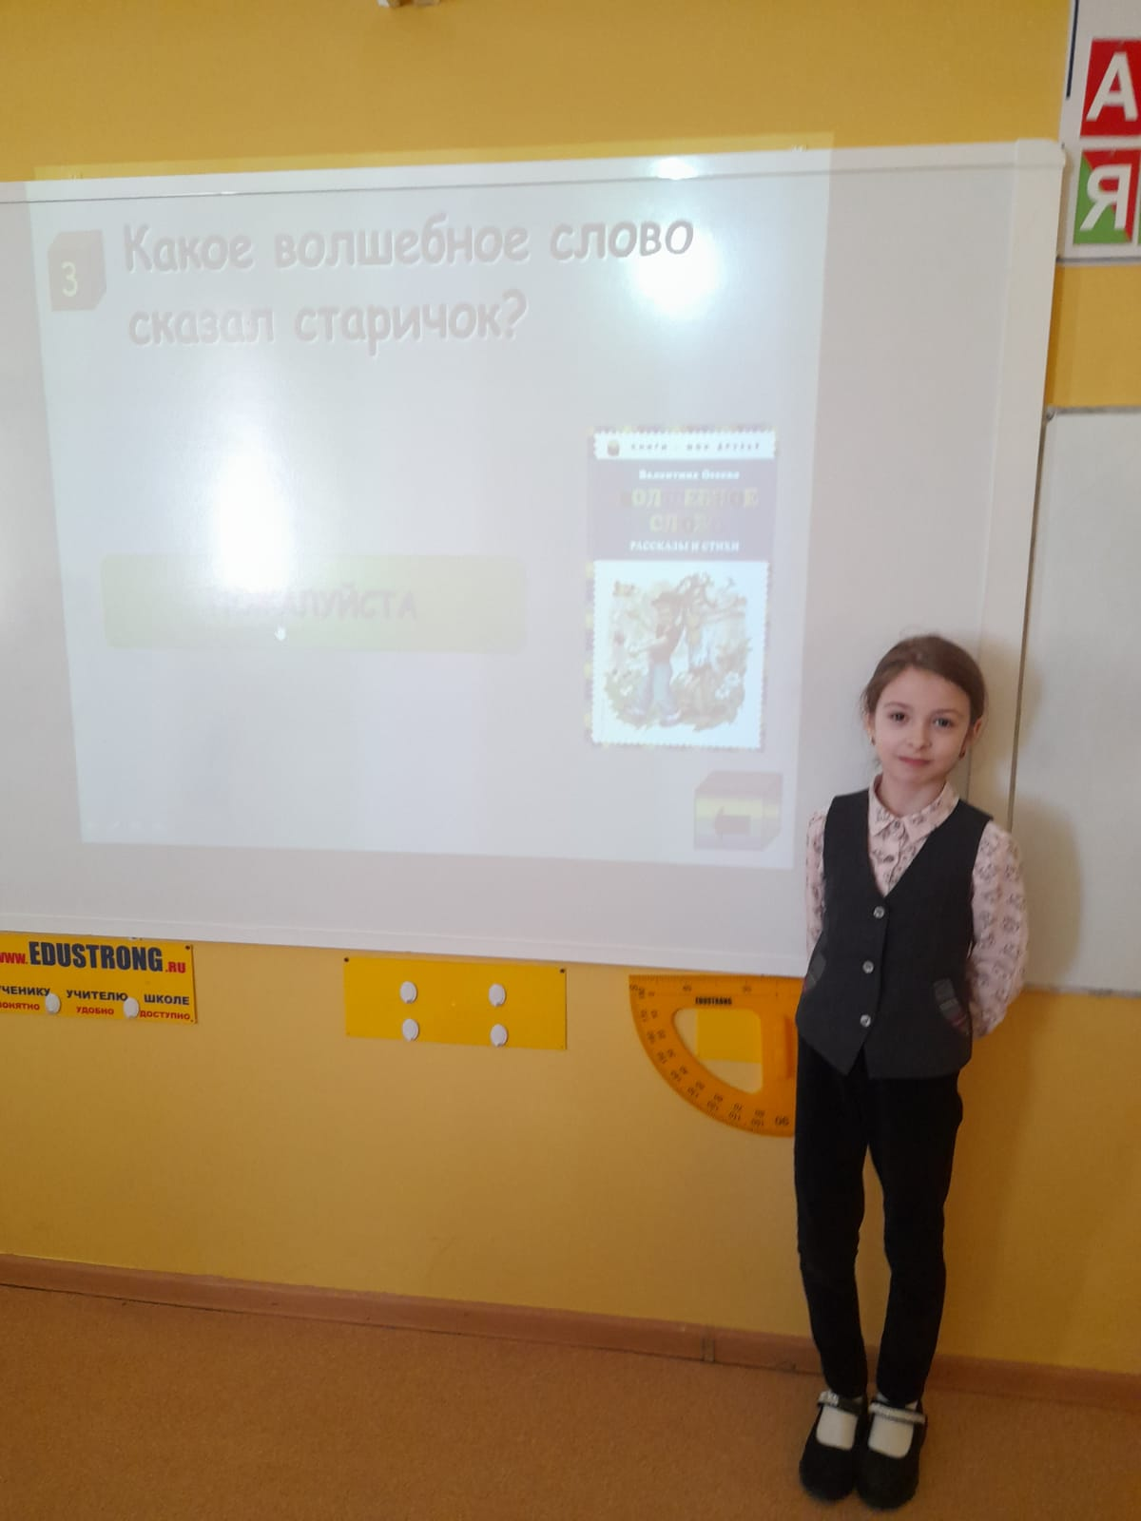
Мы знаем все волшебные слова. Но слово «пожалуйста»- самое чудесное, оно открывает душу человека.

Slide 12
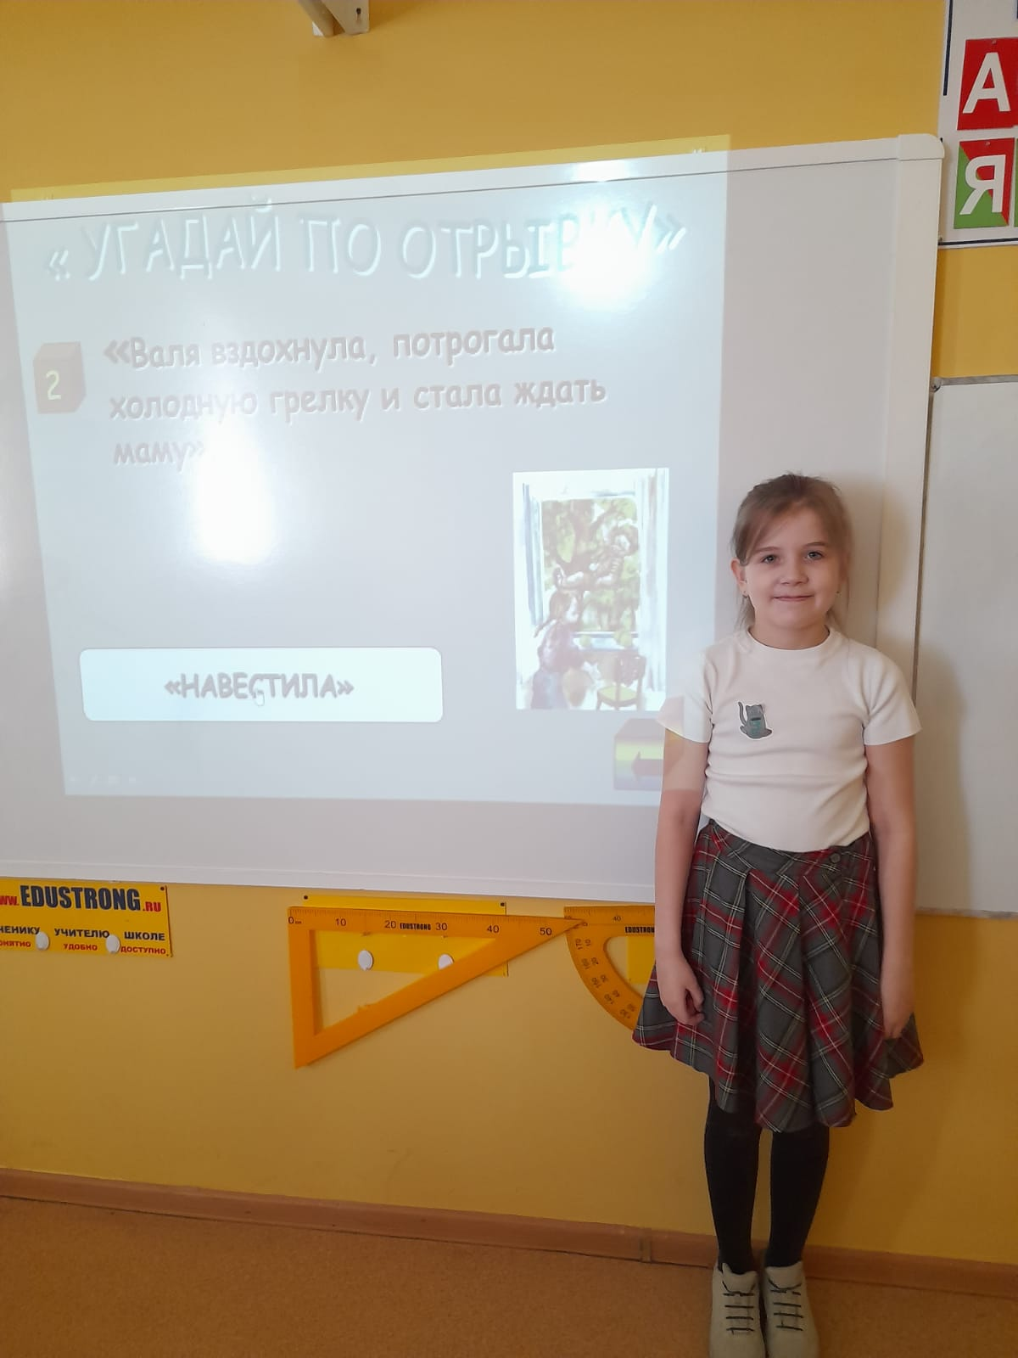
О том, что заболевшего товарища нужно навестить, мы тоже знаем.
Про рассказ «Навестила».

Slide 13
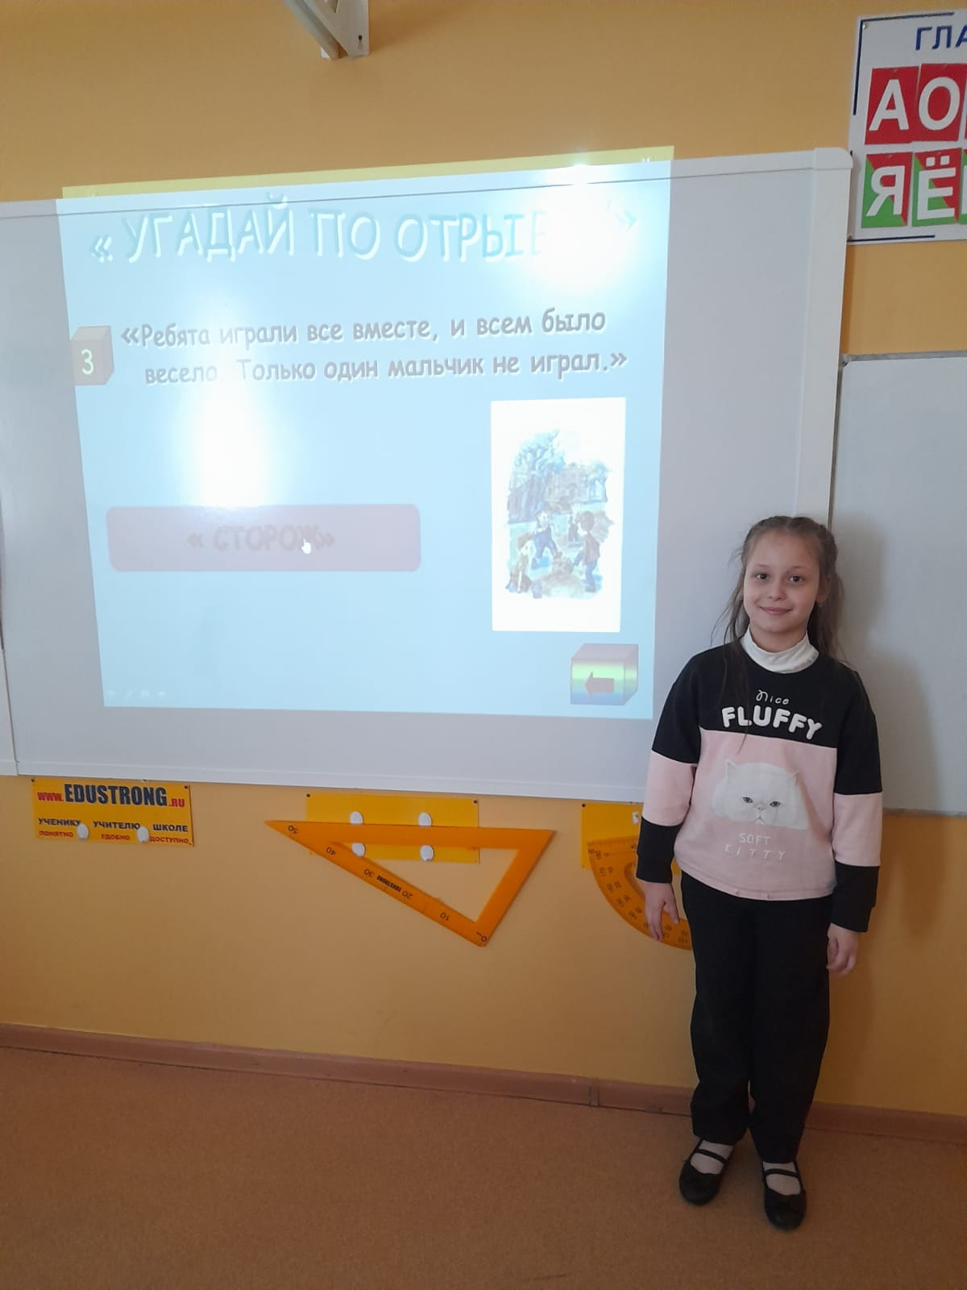
Мы хорошо знаем все тексты Осеевой В.А. Узнаем разные отрывки из одного и того же произведения.
«Сторож»

Slide 14
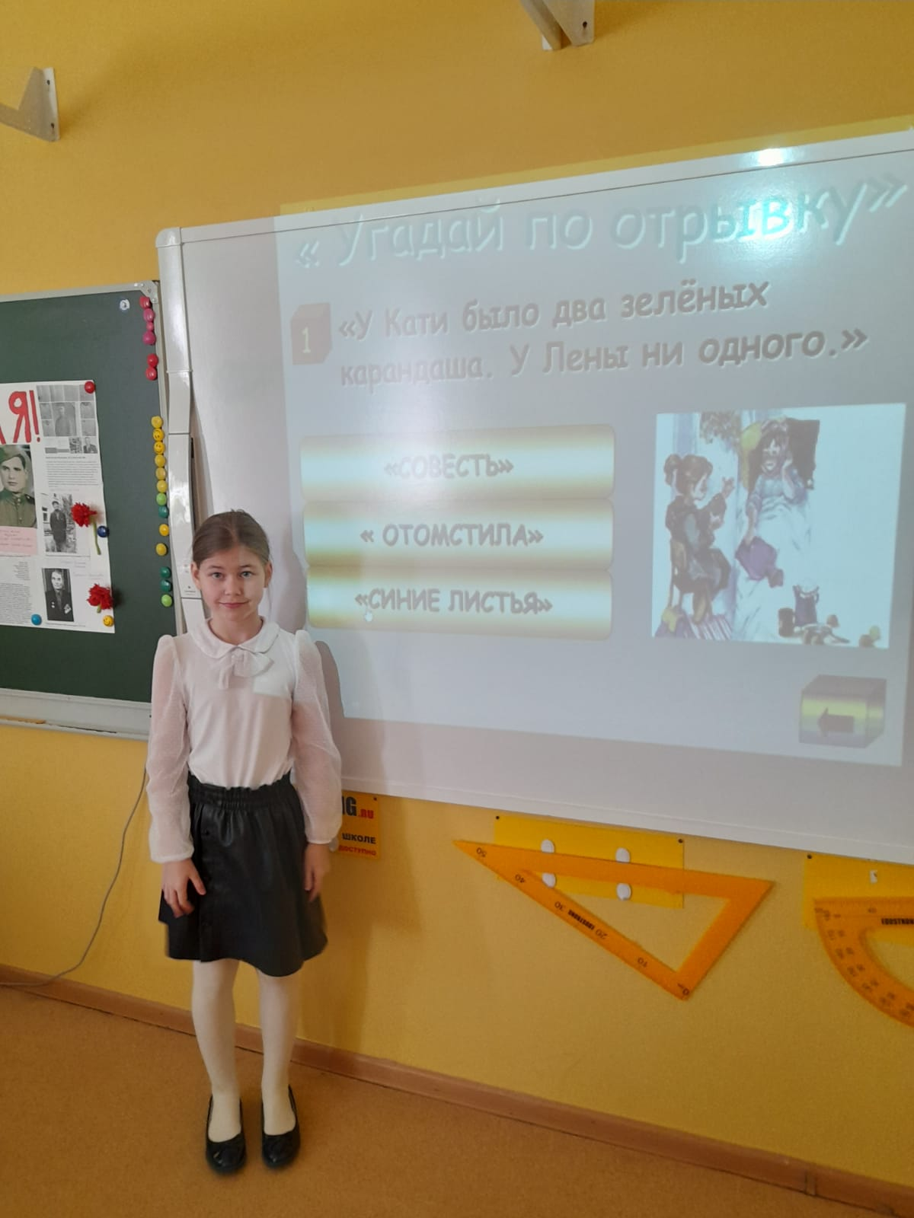
Девчонки не поделили карандаши в рассказе «Синие листья». А мы так не поступаем, готовы поделиться с другом карандашами.

Slide 15
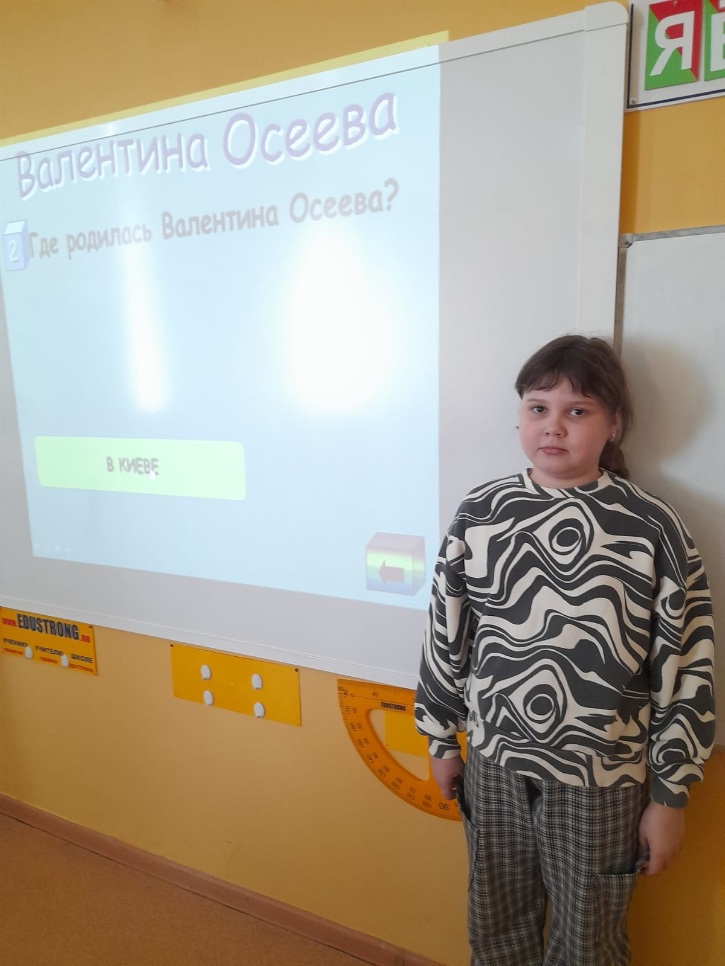
Где родилась В.А. Осеева?
В Киеве.
Для 2б класса нет сложных вопросов.

Slide 16
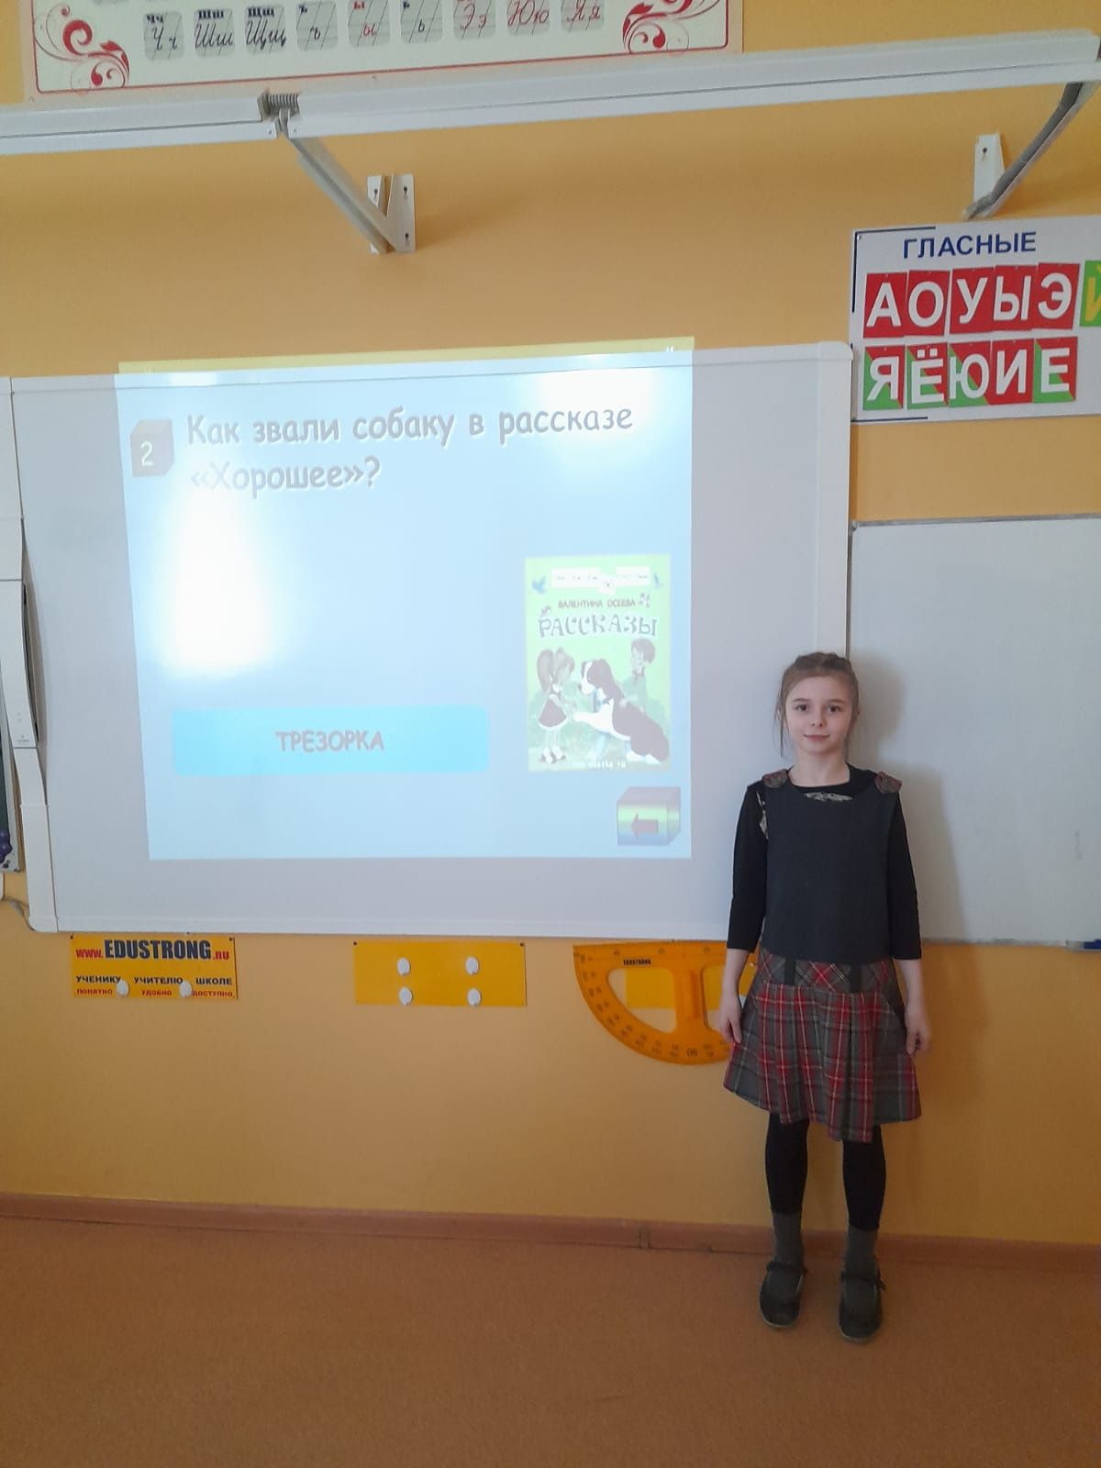
Мы знакомы с Трезоркой из рассказа «Хорошее».

Slide 17
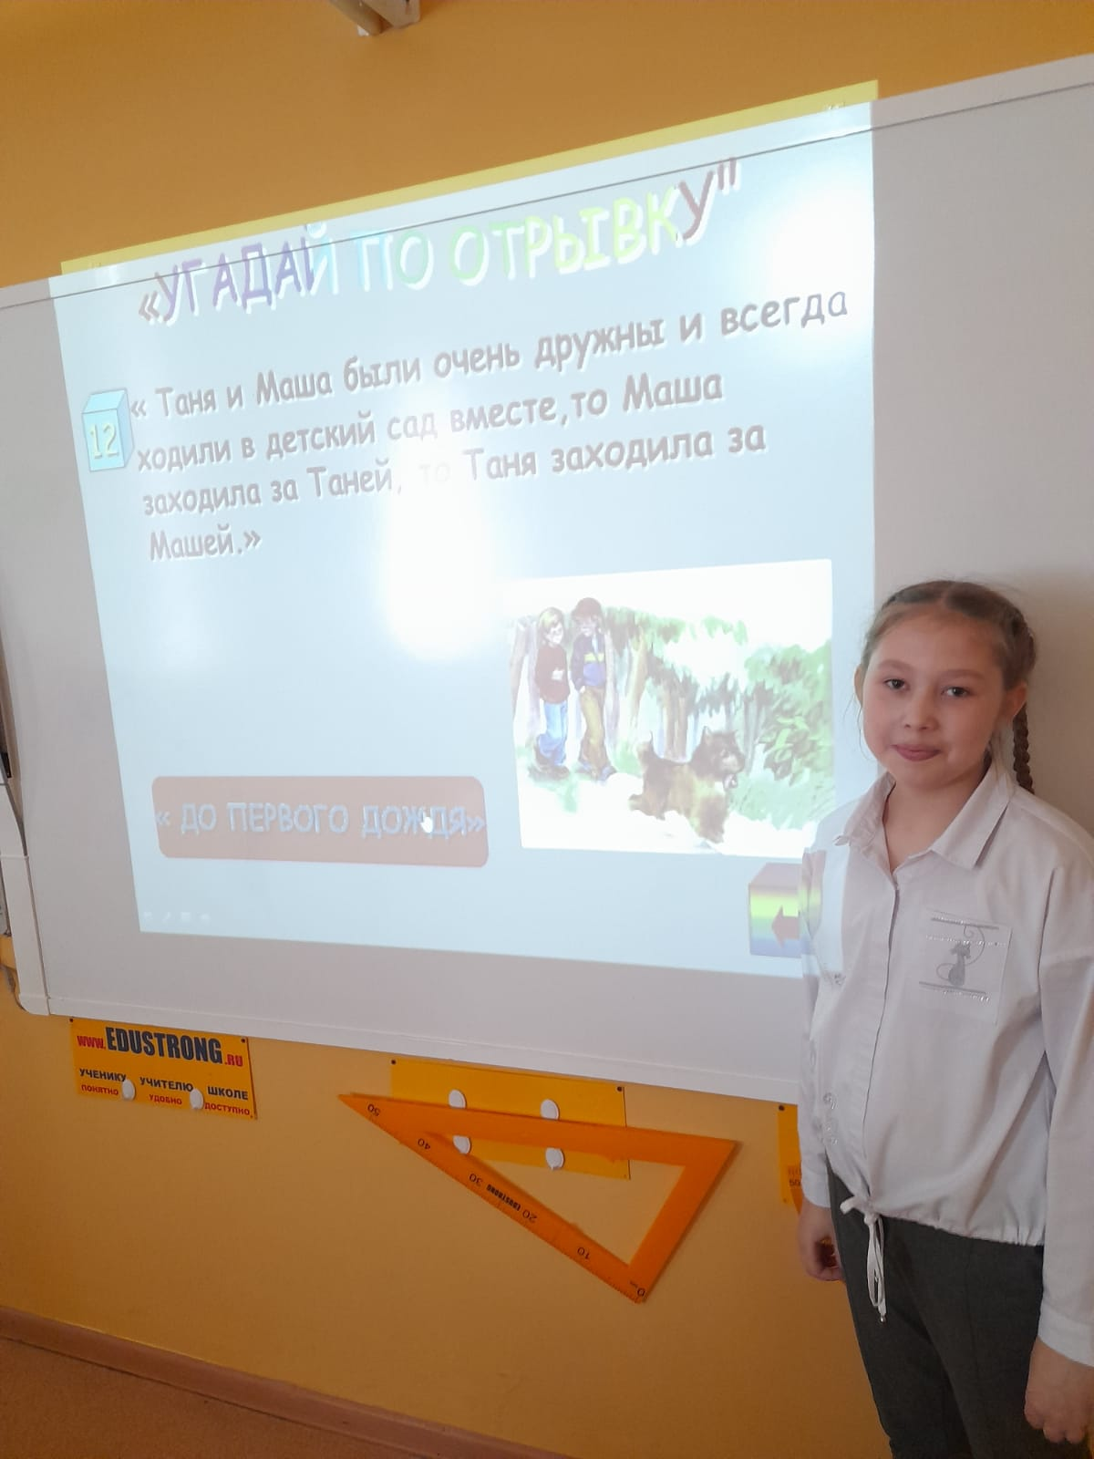
Таня и Маша вместе ходили в детский сад,
а мы вместе ходим в школу.
Рассказ «До первого дождя»

Slide 18
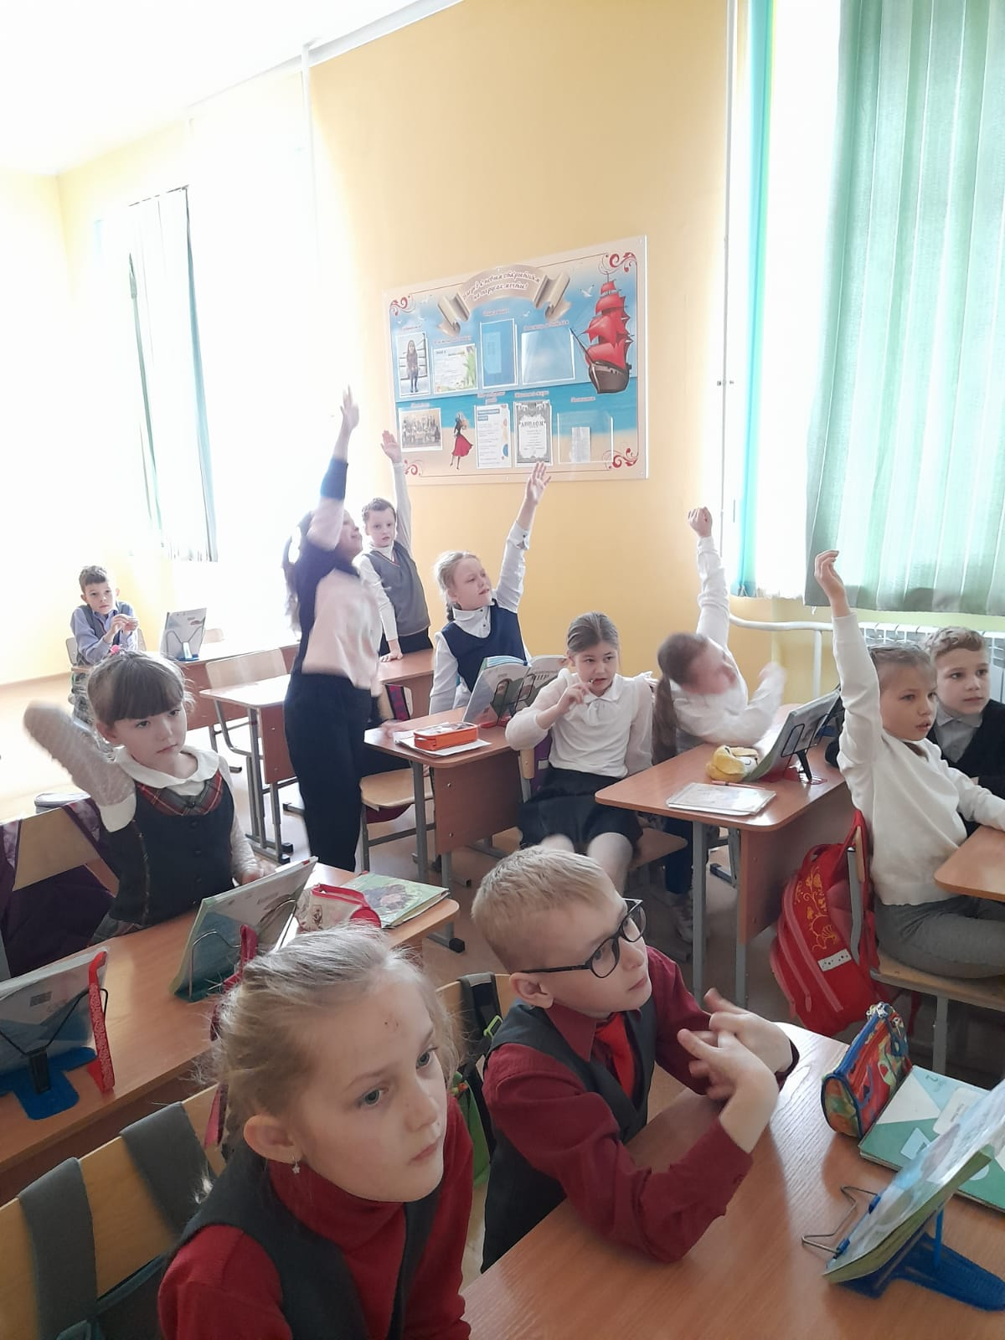
Мы любим рассказы Осеевой В.А., с удовольствием их читаем и перечитываем. Такие произведения учат многому. Все книги Валентины Александровны живут в городе под названием Доброта.

